Slide 1



Desarrollo de un Modelo de Aprendizaje Incremental de
Redes Neuronales Artificiales Aplicado al Conjunto de
Datos Optdigit
P r e s e n t a
Ing. González Hernández Luis Ángel
Asesor: Dr. en C.C. Víctor Manuel Landassuri Moreno
Atizapán de Zaragoza, Edo. de Méx. 08 de Octubre de 2025

Slide 2
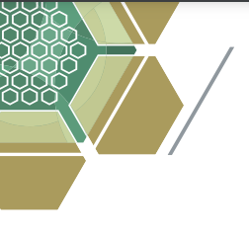
Contenido
Introducción.
Objetivo general y específicos.
Marco Teórico.
Metodología/Implementación.
Resultados experimentales.

Slide 3
Introducción
Redes Neuronales Artificiales
El aprendizaje incremental permite agregar nuevo conocimiento a un modelo sin la necesidad de entrenar el modelo con toda la información histórica.
En (Bullinaria, 2009) se introduce el concepto de memoria a corto y largo plazo

Slide 4
Objetivo General
Diseñar una red neuronal artificial para aprendizaje incremental basada en el principio de la memoria a corto y largo plazo, buscando usar más de dos capas de pesos duplicados para el reconocimiento de dígitos, y
con una menor pérdida de información de trabajos previos.
Objetivo Particulares
Implementar el algoritmo mostrado en (Bullinaria, 2019)
Obtener el conjunto de datos de Optical Digits
Separar el conjunto de entrenamiento y de prueba
Tomar como base el algoritmo implementado y extenderlo
Comparar ambas implementaciones

Slide 5
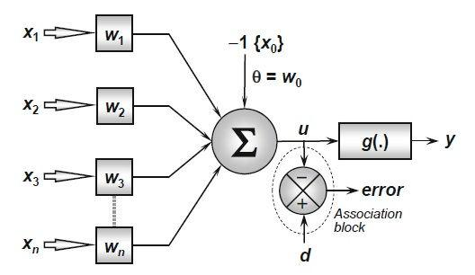
Redes Neuronales Artificiales
Contiene una sola neurona la cual tiene una función de activación

Slide 6
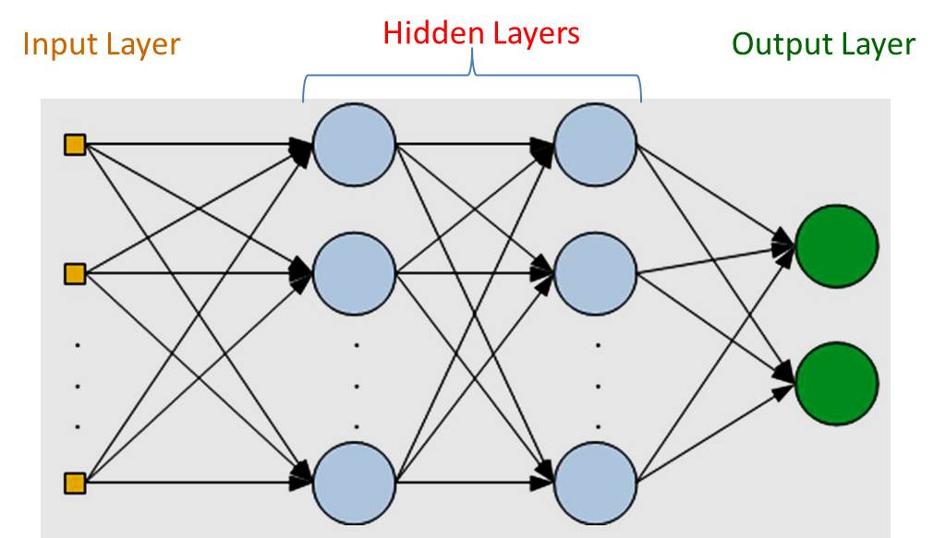
Redes Neuronales de Perceptrón Multicapa
Contienen dos o mas capas, entrada y salida y una o mas ocultas, con funciones de activación

Slide 7
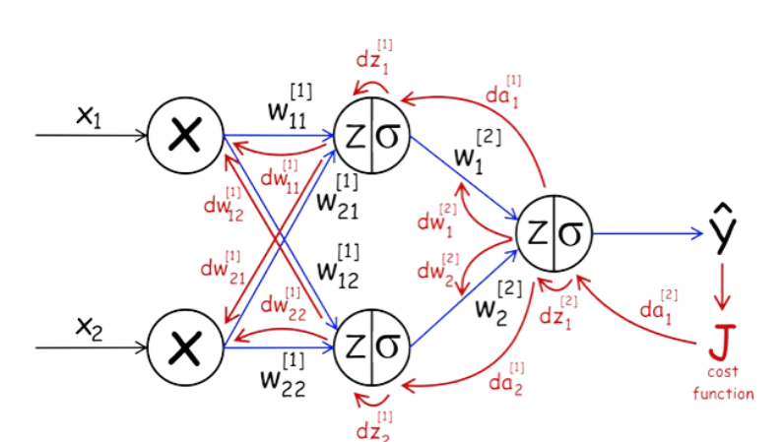
Algoritmo BackPropagation
Algoritmo que permite modificar el peso asignado a cada neurona

Slide 8
Aprendizaje Incremental
Una tarea de aprendizaje es incremental si los ejemplos de entrenamiento usados para resolverla están disponibles en horas extras, generalmente uno a la vez (Christophe G. Giraud-Carrier, 2000)

Slide 9
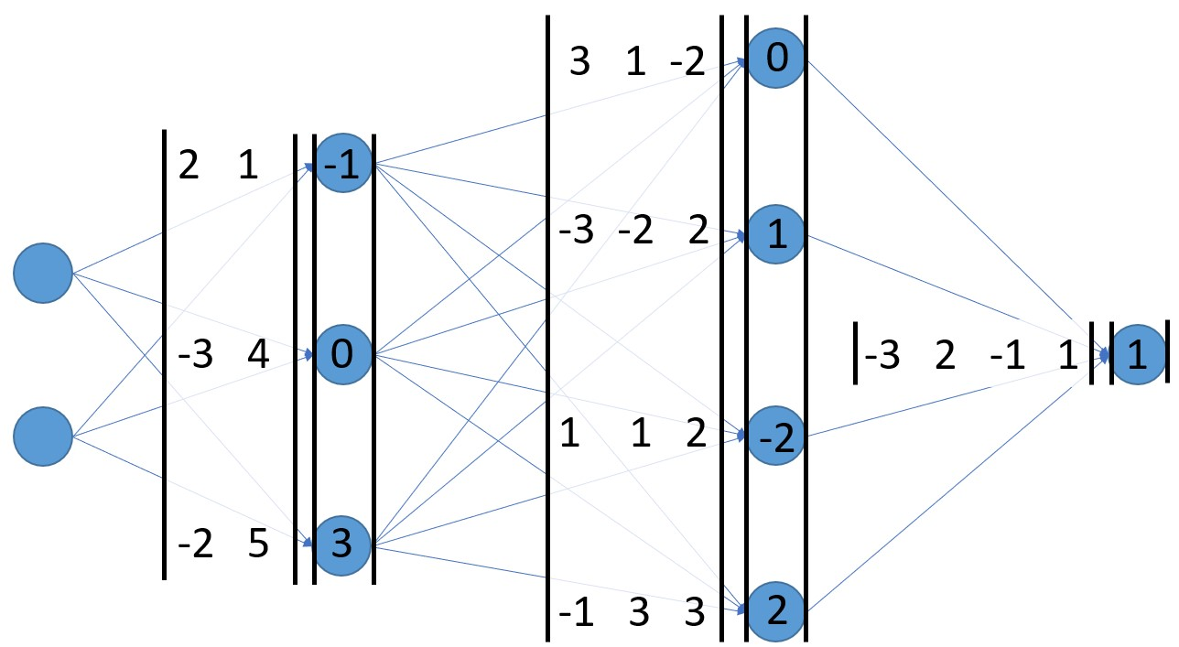
Duplicación de matrices de pesos

Slide 10
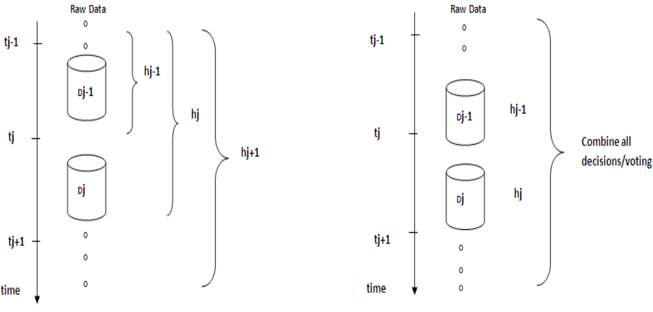
Algoritmo de aprendizaje incremental
1 Metodología de acumulación de datos
2 Metodología de aprendizaje por conjuntos

Slide 11
Metodología
Recrear el código de Bullinaria en Python
Extender el código con mas de dos capas de pesos duplicados
Realizar una comparación de ambos resultados

Slide 12
Resultados experimentales
Perfil | Descripción | Propósito
Baseline | Entrenamiento incremental simple, sin mecanismos de memoria o retención. | Servir como referencia del comportamiento estándar.
Dual-Bullinaria | Recreación del protocolo de Bullinaria (2009), que introduce duplicación parcial de pesos para preservar información anterior. | Reducir el olvido catastrófico.
Dual-Bullinaria ×2 | Extensión del perfil Dual con duplicación reforzada de pesos. | Aumentar la capacidad de memoria y retención.

Slide 13
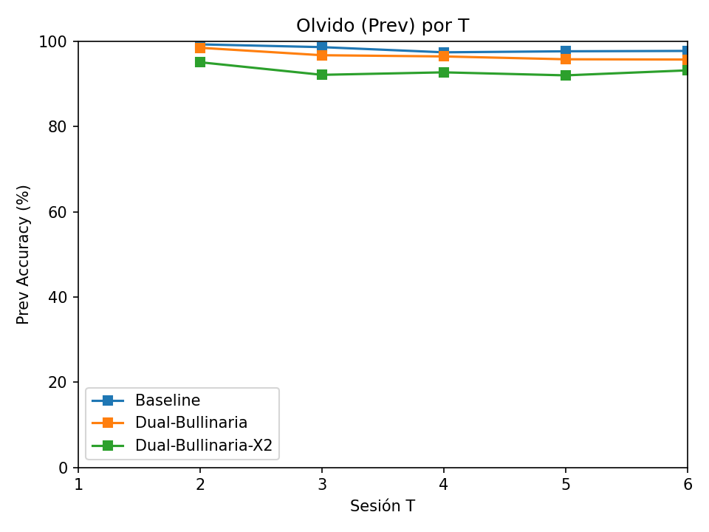
Resultados experimentales
Olvido catastrófico
Baseline: presenta caída leve en la precisión de tareas anteriores.
Dual-Bullinaria: mantiene una curva más estable, lo que indica mejor retención de conocimiento.
Dual-Bullinaria ×2: refuerza la memoria, aunque con pequeñas fluctuaciones iniciales.

Slide 14
Resultados experimentales
Olvido catastrófico
Perfil | Retención (Prev Accuracy) | Observación
Baseline | Leve caída (olvido moderado) | Sin mecanismo de memoria
Dual-Bullinaria | Estable (mínimo olvido) | Mejor retención
Dual×2 | Fluctúa al inicio, luego estable | Refuerza memoria pero cuesta más

Slide 15
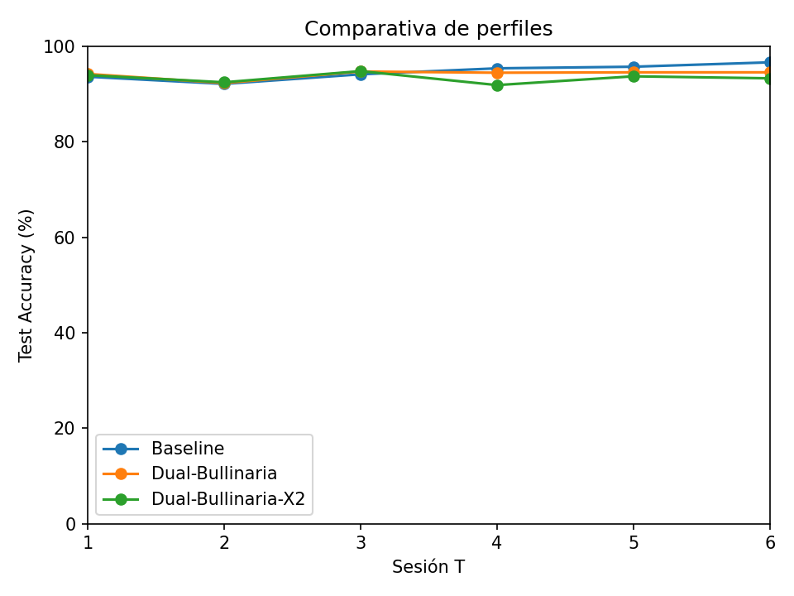
Resultados experimentales
Comparativa de perfiles
Baseline: es propensa al olvido
Dual: mejor equilibrio entre memoria y precisión
Dual x2: Memoriza mas y con una ligera perdida de adaptabilidad

Slide 16
Resultados experimentales
Comparativa de perfiles
Perfil | Descripción | Comportamiento observado | Conclusión
Baseline | Entrenamiento incremental simple sin mecanismos de retención. | Buen rendimiento global, pero propenso al olvido. | Sirve como referencia.
Dual-Bullinaria | Implementa duplicación parcial de pesos para conservar conocimiento previo. | Curva estable en “Prev Accuracy” y rendimiento sostenido en “Test”. | Mejor equilibrio entre memoria y precisión.
Dual-Bullinaria ×2 | Refuerza la preservación de pesos (doble duplicación). | Mayor estabilidad, aunque con fluctuaciones iniciales y más costo. | Memoriza más, pero menos flexible.

Slide 17
Conclusiones
Los experimentos demuestran que la reducción del olvido catastrófico conlleva una mayor retención de conocimiento y estabilidad del modelo. No obstante, este avance requiere un mayor consumo de recursos computacionales y un ajuste más cuidadoso de los parámetros de entrenamiento.
En conclusión, se logró un modelo incremental más estable y con menor pérdida de información, validando la eficacia de las estrategias Dual y Dual×2.

Slide 18
Referencias
John A Bullinaria. Evolved dual weight neural architectures to facilitate incremental learning. In IJCCI, pages 427–434, 2009.
Yuan Liu. Yuan liu incremental learning in deep neural networks. 2015.
RR Ade and PR Deshmukh. Methods for incremental learning: a survey. International Journal of Data Mining & Knowledge Management Process, 3(4):119, 2013.
Christophe G. Giraud-Carrier. A note on the utility of incremental learning. AI Commun. 13:215–224, 2000.

Slide 19
Aprendizaje Incremental para la Tarea de Reconocimiento de Dígitos con Redes Neuronales Artificiales
P r e s e n t a
Ing. González Hernández Luis Ángel
Asesor: Dr. en C.C. Víctor Manuel Landassuri Moreno
Atizapán de Zaragoza, Edo. de Méx. 08 de Octubre de 2025

